Slide 1
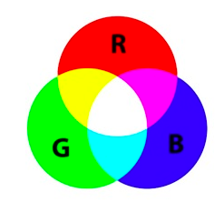
LED RGB

Slide 2
LED RGB – Cátodo Comun
Pino | PWM | Brilho
Vermelho | 255 | Máximo
Verde | 255 | Máximo
Azul | 255 | Máximo
Pino | PWM | Brilho
Vermelho | 0 | Mínimo
Verde | 0 | Mínimo
Azul | 0 | Mínimo

Slide 3
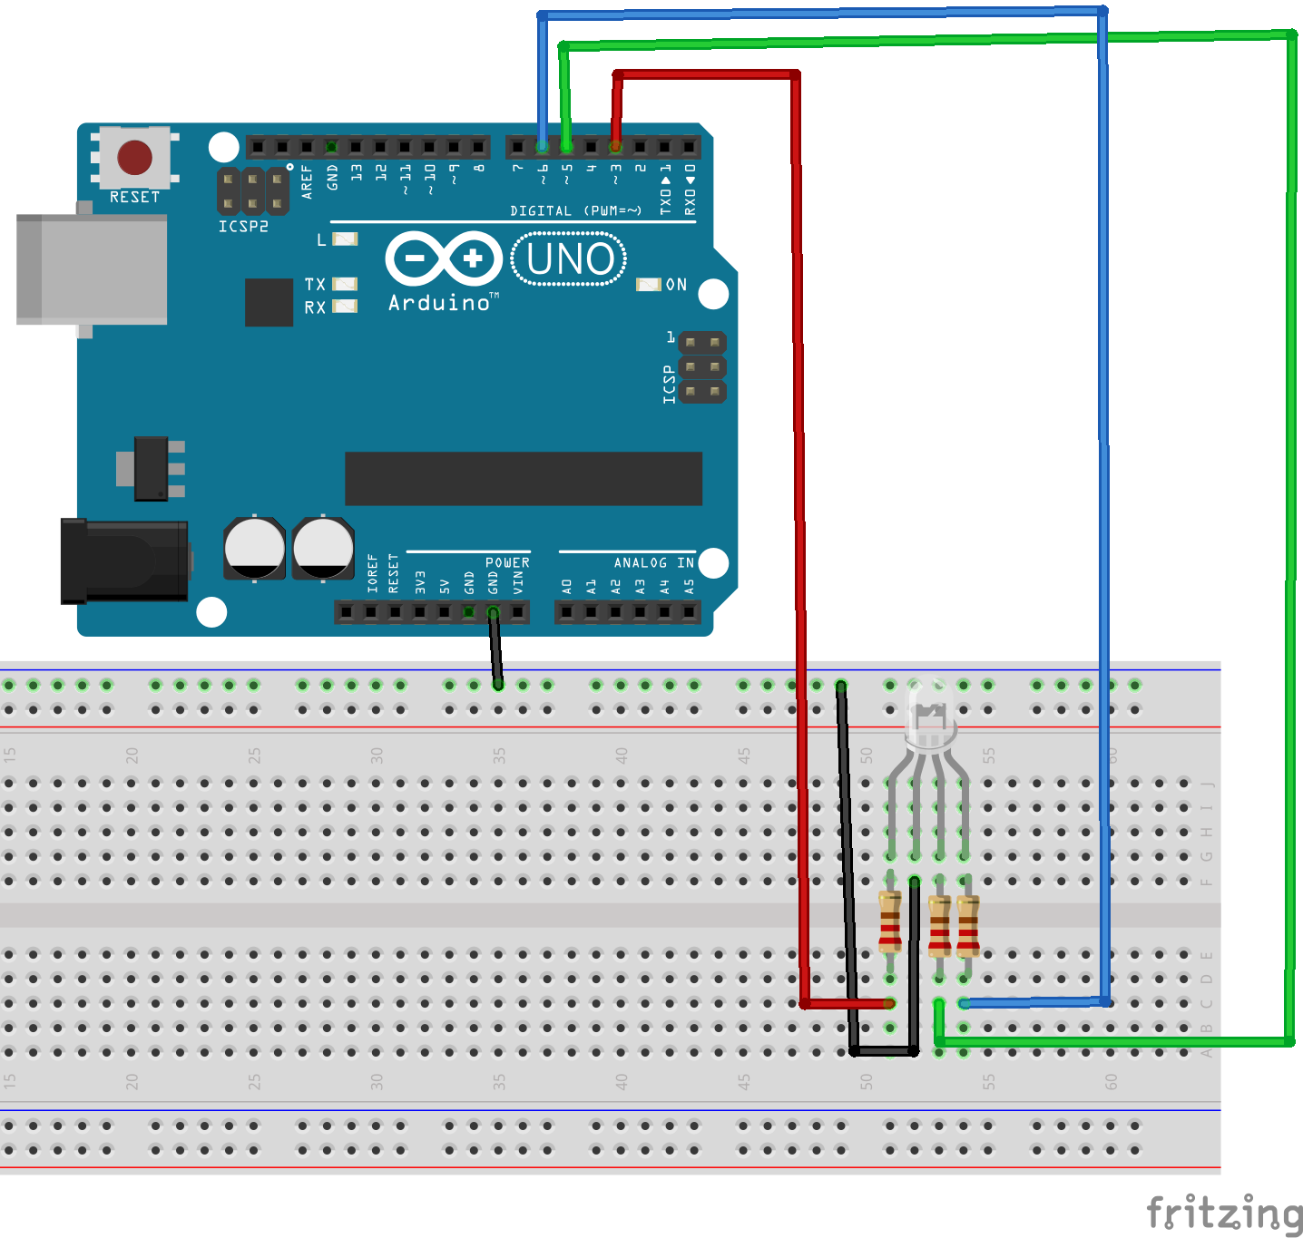
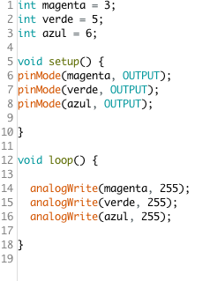
Teste de polaridade – Catodo Comum

Slide 4
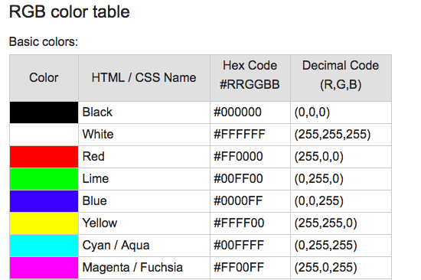
LED RGB – Cátodo Comun

Slide 5
LED RGB – Anôdo Comun
Pino | PWM | Brilho
Vermelho | 0 | Máximo
Verde | 0 | Máximo
Azul | 0 | Máximo
Pino | PWM | Brilho
Vermelho | 255 | Mínimo
Verde | 255 | Mínimo
Azul | 255 | Mínimo

Slide 6
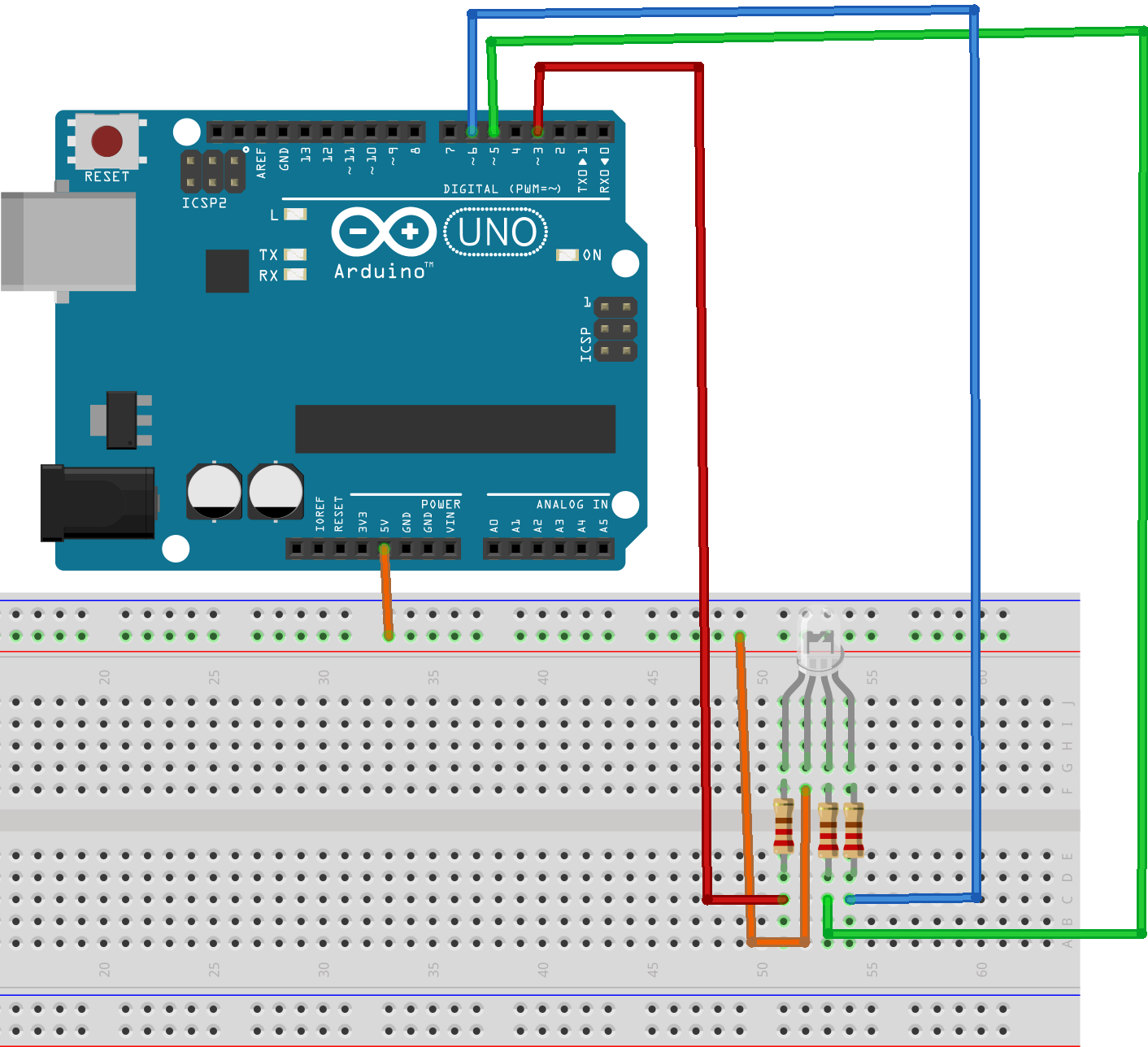
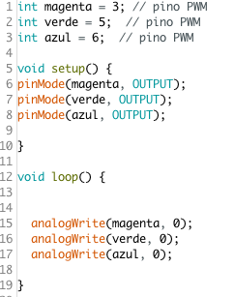
Teste de polaridade – Anodo Comum

Slide 7
LED RGB – Anôdo Comun
Atenção, lógica invertida:
COR = 255 – Valor da tabela

Slide 8
Projeto 1
Ligue os 3 pinos de cores do Led em pinos PWM do Arduino. Realize o teste, e identifique se seu led é anodo ou catodo comum.
Faça seu LED RGB piscar 6 cores diferentes de 1 em 1 segundo. Utilize a função analogWrite(0 a 255) para testas diferentes combinação de cores.

Slide 9
Funções
Funções são usadas para criar pequenos pedaços de códigos separados do programa principal.
São importantes porque retornam valores e ajudam a fragmentar o código em partes menores que podem ser utilizadas mais de uma vez no mesmo programa, poupando preciosos minutos de programação e inúmeras linhas de código.
Estrutura de uma função
Chamada de uma função
Tipo_de_retorno Nome ( parâmetro1, parâmetro2... ){
//Instruções
return parâmetro3; //retorno (se houver)
}
Nome ( parâmetro1, parâmetro2... );

Slide 10
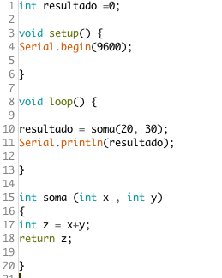
Funções – Exemplo 1
Estrutura da função
int soma( int x, int y) {
int z = x+y;
return z;
}
Chamada da função
resultado = soma (x, y);

Slide 11
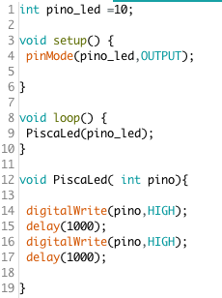
Funções – Exemplo 2
Estrutura de uma função
void PiscaLed( int pino) {
digitalWrite(pino, HIGH);
delay(1000);
digitalWrite(pino, LOW);
delay(1000);
}
Chamada de uma função
PiscaLed(pino_led);

Slide 12
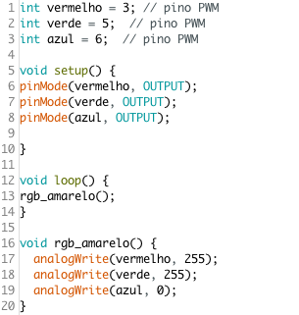
Exemplo 3

Slide 13
Projeto 2
Crie 6 funções para ligar uma sequência de diferentes cores com o LED RGB de 1 em 1 segundo.

Slide 14
Recebendo dados do Serial Monitor
// Declarar variável string
if(cor == "Vermelho"){
vermelhoFuncao();
}
if(cor == "Azul"){
azulFuncao();
}
if(cor == "Verde"){
verdeFuncao();
}
if(cor == "Amarelo"){
amareloFuncao();
}
if(cor == "Roxo"){
roxoFuncao();
}
if(cor == "Branco"){
brancoFuncao();
}
1
String cor;
2
// Iniciar comunicação serial na função SETUP
Serial.begin(9600);
3
// Ler a comunicação serial na função loop
 | if(Serial.available()){ cor = Serial.readString(); Serial.println(cor); }

Slide 15
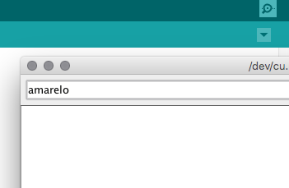
Projeto 3
Faça um programa que receba uma cor desejada pelo serial monitor e acenda a cor escolhida no led RGB.

Slide 16
O Controle Remoto

Slide 17
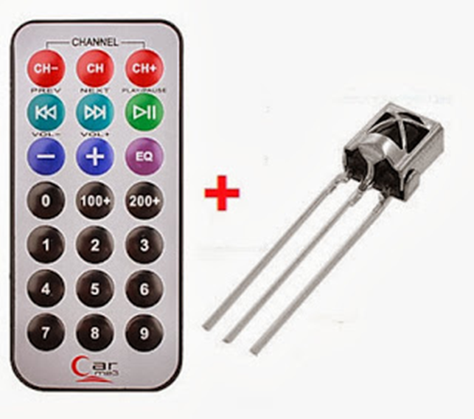
CR - Funcionamento
Cada botão do controle remoto possui um código, que é enviado para um receptor infravermelho.
O Arduino, o decodifica o sinal recebido pelo receptor IR para executar uma determinada ação.

Slide 18
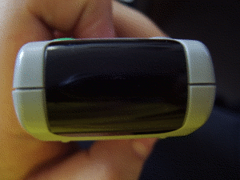
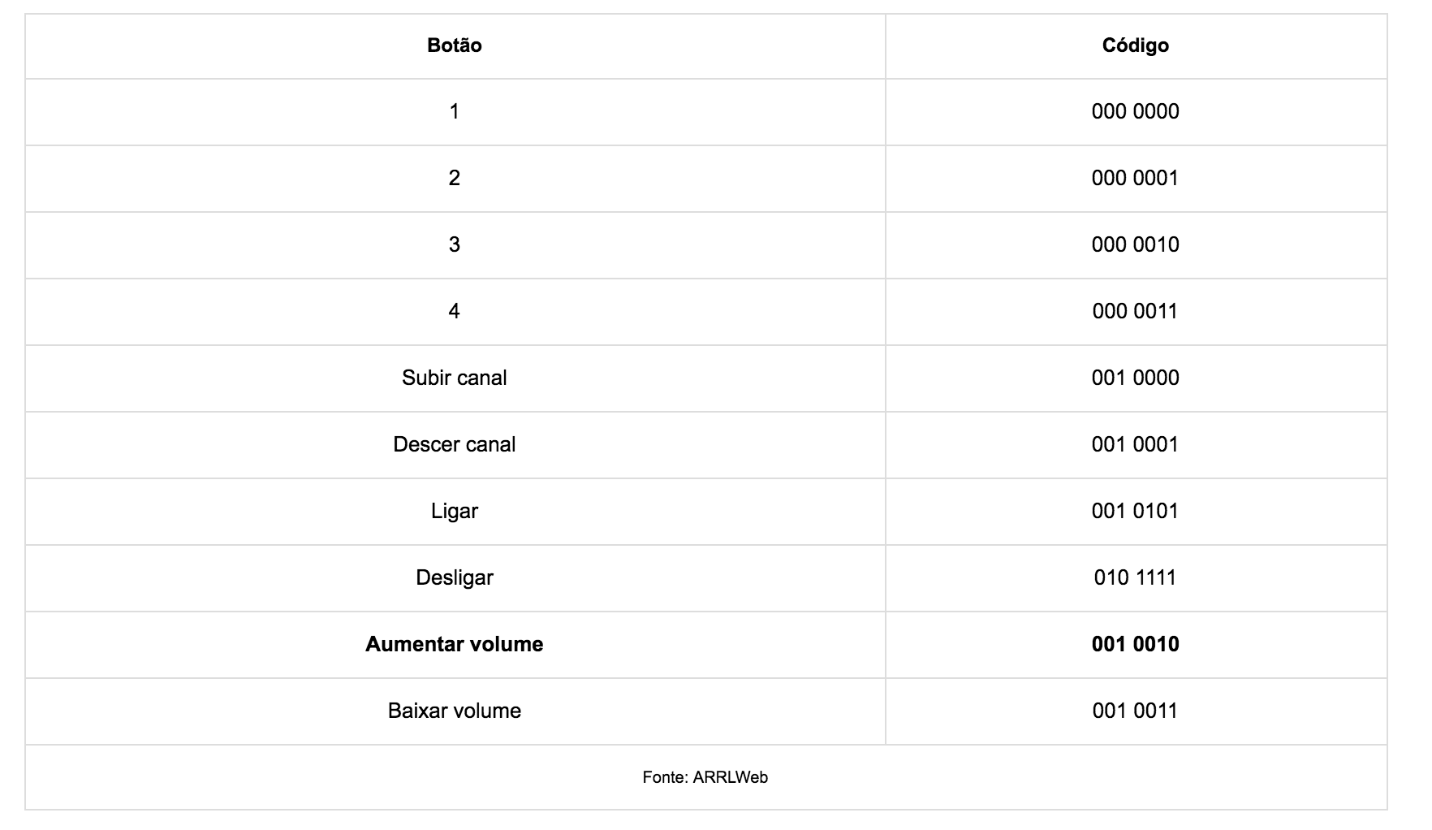
Controle Remoto

Slide 19

Instalação da Biblioteca IRemote
Para utilizar as funções do controle remoto infravermelho, é necessário a instalação da biblioteca IRemote:
Fazer o download da IRemote;
Descompactar a pasta .zip;
Colocar no diretório do Arduino dentro da pasta libraries;

Slide 20
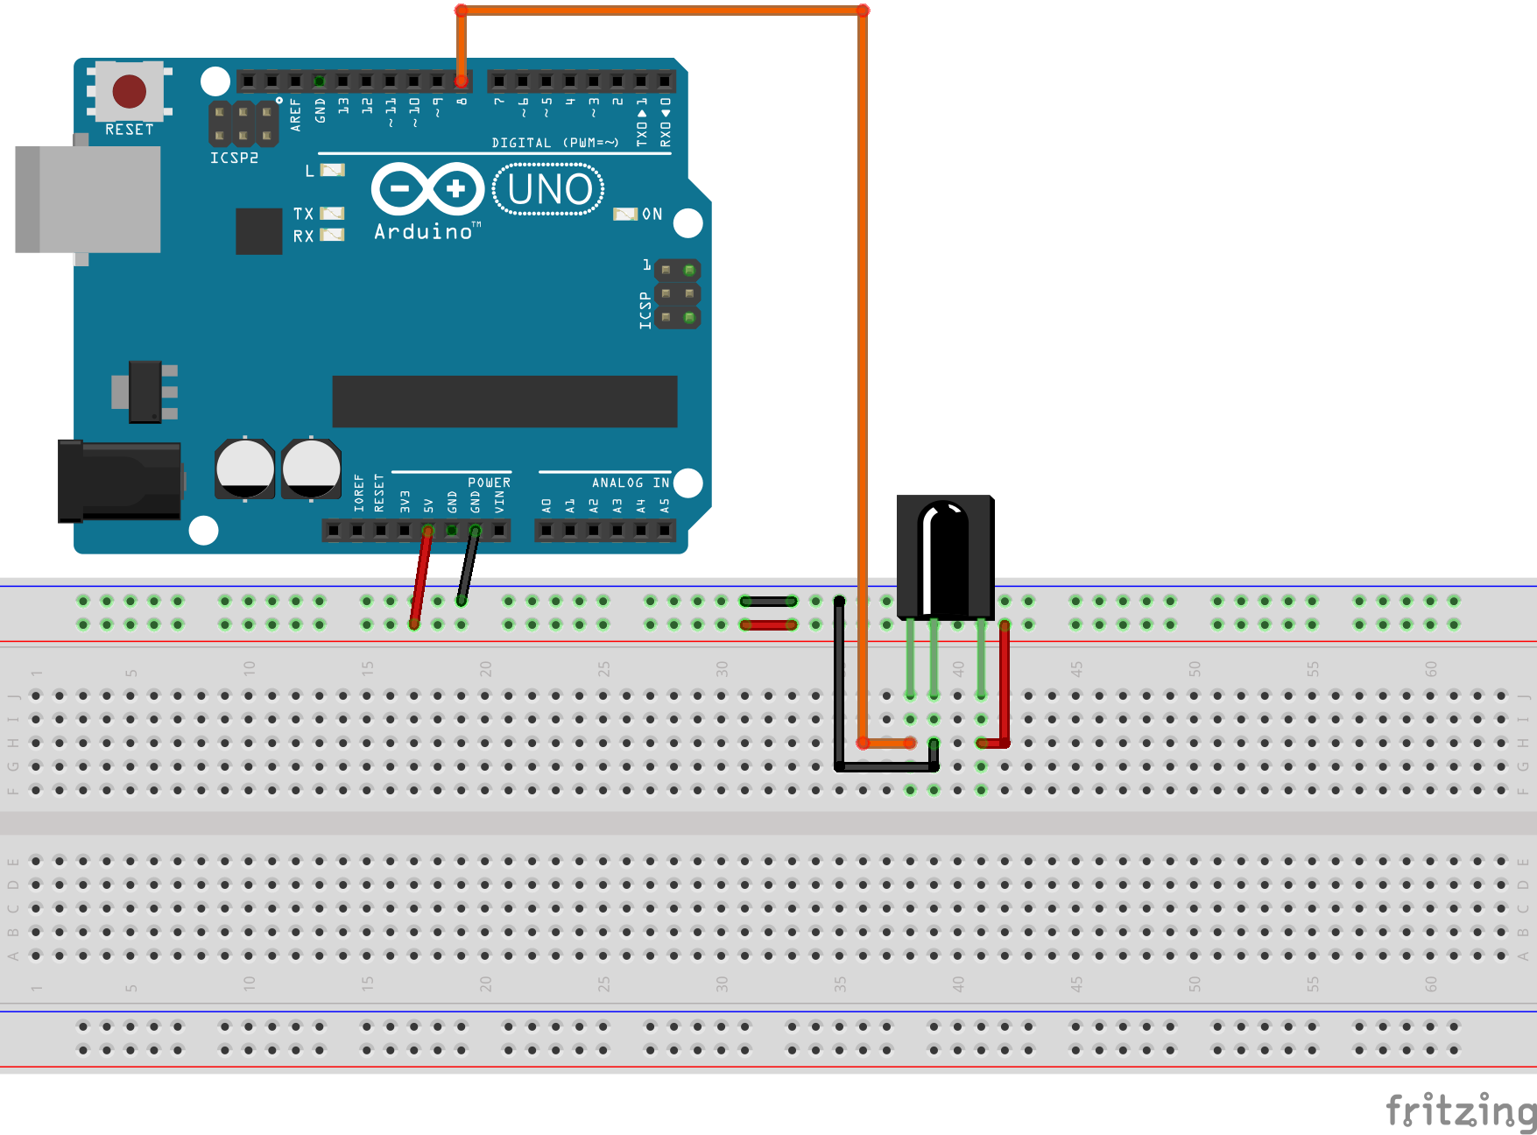
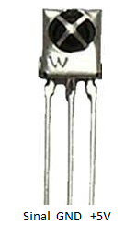
Montagem – Controle Remoto e Receptor IR

Slide 21
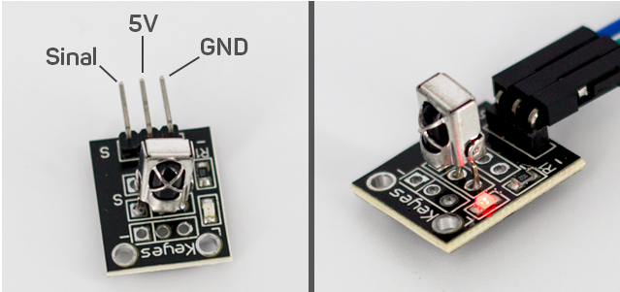
Módulo Receptor IR

Slide 22
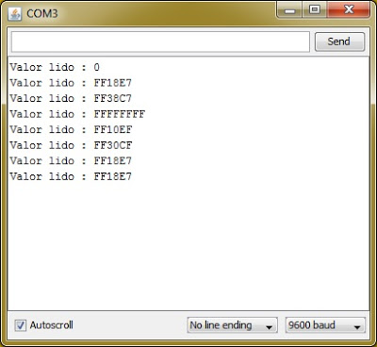
Projeto 1 – Lendo dados do Controle Remoto

Slide 23
Projeto 4
Faça com que as teclas numéricas do controle remoto acendam cores diferentes no display de RGB.

Slide 24
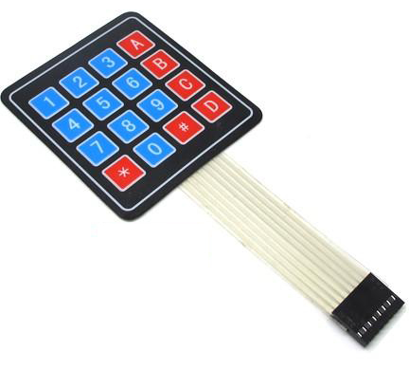
Teclado matricial
Utilizado para a entrada de dados, como por exemplo, senhas, notas nomes e etc...
Possui 16 teclas, dispostos em 4 linhas x 4 colunas e um conector de 8 pinos para ligação.

Slide 25
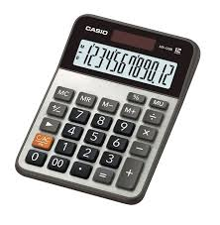
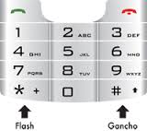
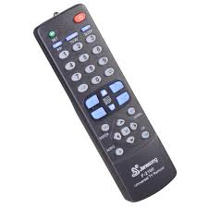

Aplicações do teclado matricial
É utilizado em aplicações na qual o usuário precisa interagir com um sistema, como:
Computadores;
Calculadoras
Controles Remotos
Controle de acesso

Slide 26

Vetores
É um espaço reservado na memória do computador que permite armazenar um conjunto de valores.
Valores armazenados em sequência, um após o outro, e podemos livremente acessar qualquer valor do conjunto.
Juvenal | Prova 1 | Prova 2 | Prova 3 | Prova 4
Notas | 4 | 5 | 2 | 8
int Juvenal_Notas[4] = { 4, 5, 2, 8} ;
int Juvenal_Notas[ ] = { 4, 5, 2, 8};

Slide 27

Mudando valor de um vetor
Qualquer valor do vetor pode ser acessado através do seu índice ( ou posição).
Juvenal | Prova 1 | Prova 2 | Prova 3 | Prova 4
Notas | 4 | 5 | 2 | 8
Índice: 0 1 2 3
int Juvenal_Notas[ ] = { 4, 5, 2, 8}; //Notas armazenadas
Mudando a nota da 3 prova do Juvenal:
Juvenal_Notas [2] = 4; // Vetor recebendo um novo valor no índice 2
Nome do vetor na memória
Índice ou posição do vetor desejada

Slide 28
Exercício - Vetores
Suponha que estamos criando um sistema em que as notas do aluno Betinho, e de outros alunos, precise ser inserida ao longo do semestre, e não de uma só vez.
Podemos criar um espaço na memória para armazená-las ao decorrer do semestre no código de três maneiras:
Int Betinho_notas[ ]= {0, 0, 0, 0}
Int Betinho_notas [4] = {0,0,0,0}
Int Betinho_notas [4];

Slide 29
Exercício
Considere as notas de Betinho:
Como podemos inserir as notas de Betinho em nosso sistema, uma de cada vez?
Betinho | Prova 1 | Prova 2 | Prova 3 | Prova 4
Notas | 9 | 9 | 7 | 8
Índice: 0 1 2 3

Slide 30
Exercício – Resposta 1
Betinho | Prova 1 | Prova 2 | Prova 3 | Prova 4
Notas | 9 | 9 | 7 | 8
//Antes da função setup( )
int Betinho_Notas[ ]={0,0,0,0}
int indice = 0;
int tecla_pressionada;
Índice: 0 1 2 3

Slide 31
Exercício – Resposta 1
//Dentro da função loop( )
tecla_pressionada = meuteclado.getKey();
if (tecla_pressionada)
{
Betinho_Notas [indice] = tecla_precionada;
indice ++; // ou indice = indice+1;
}
If (indice == 4)
{
//Imprimir notas e voltar o índice para 0
}
Betinho | Prova 1 | Prova 2 | Prova 3 | Prova 4
Notas | 9 | 9 | 7 | 8
Índice: 0 1 2 3

Slide 32
Exercício – Resposta 2
//Dentro da função loop( )
for( indice =0; indice<3; indice++)
{
tecla_pressionada = meuteclado.getKey();
Betinho_Notas [indice] = tecla_pressionada;
}
If (indice == 4)
{
//Imprimir notas e voltar o índice para 0
}
Betinho | Prova 1 | Prova 2 | Prova 3 | Prova 4
Notas | 9 | 9 | 7 | 8
Índice: 0 1 2 3

Slide 33

String – Vetor de caracteres - Senhas
Senha | Dígito 1 | Dígito 2 | Dígito 3 | Dígito 4
Sequência | A | 9 | D | 8
Este tipo de dado permite armazenar apenas números inteiros
Índice: 0 1 2 3
int SENHA[ ] = { 1, 2, 3, 4}
char SENHA [ ] = { ‘A’ , ‘9’, ‘D’, ‘8’, ‘\0’};
char TESTE [ ] = { ‘0’ , ‘0’, ‘0’, ‘0’, ‘\0’’};
{ __, __ , __, __, ‘\0’’}
Este tipo de dado permite armazenar símbolos e caracteres.

Slide 34

Matriz de dados
Uma Matriz pode ser vista como uma combinação de vários vetores.
Josuel | Marta | Clovis | Jacinta
4 | 5 | 6 | 6
7 | 8 | 8 | 7
9 | 8 | 5 | 8
6 | 7 | 7 | 8

Slide 35
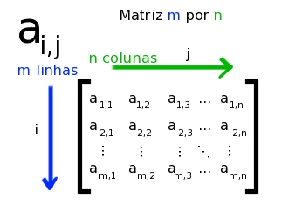
Matriz
Josuel | Marta | Clovis | Jacinta
4 | 5 | 6 | 6
7 | 8 | 8 | 7
9 | 8 | 5 | 8
6 | 7 | 7 | 8
int matriz_notas [m][n];
Int matriz_notas[4][4];

Slide 36
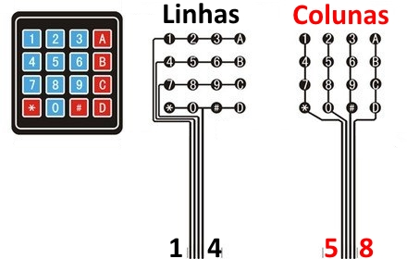
Matriz
i/j
0
1
2
3
0 1 2 3
1 | 2 | 3 | A
4 | 5 | 6 | B
7 | 8 | 9 | C
* | 0 | # | D

Slide 37
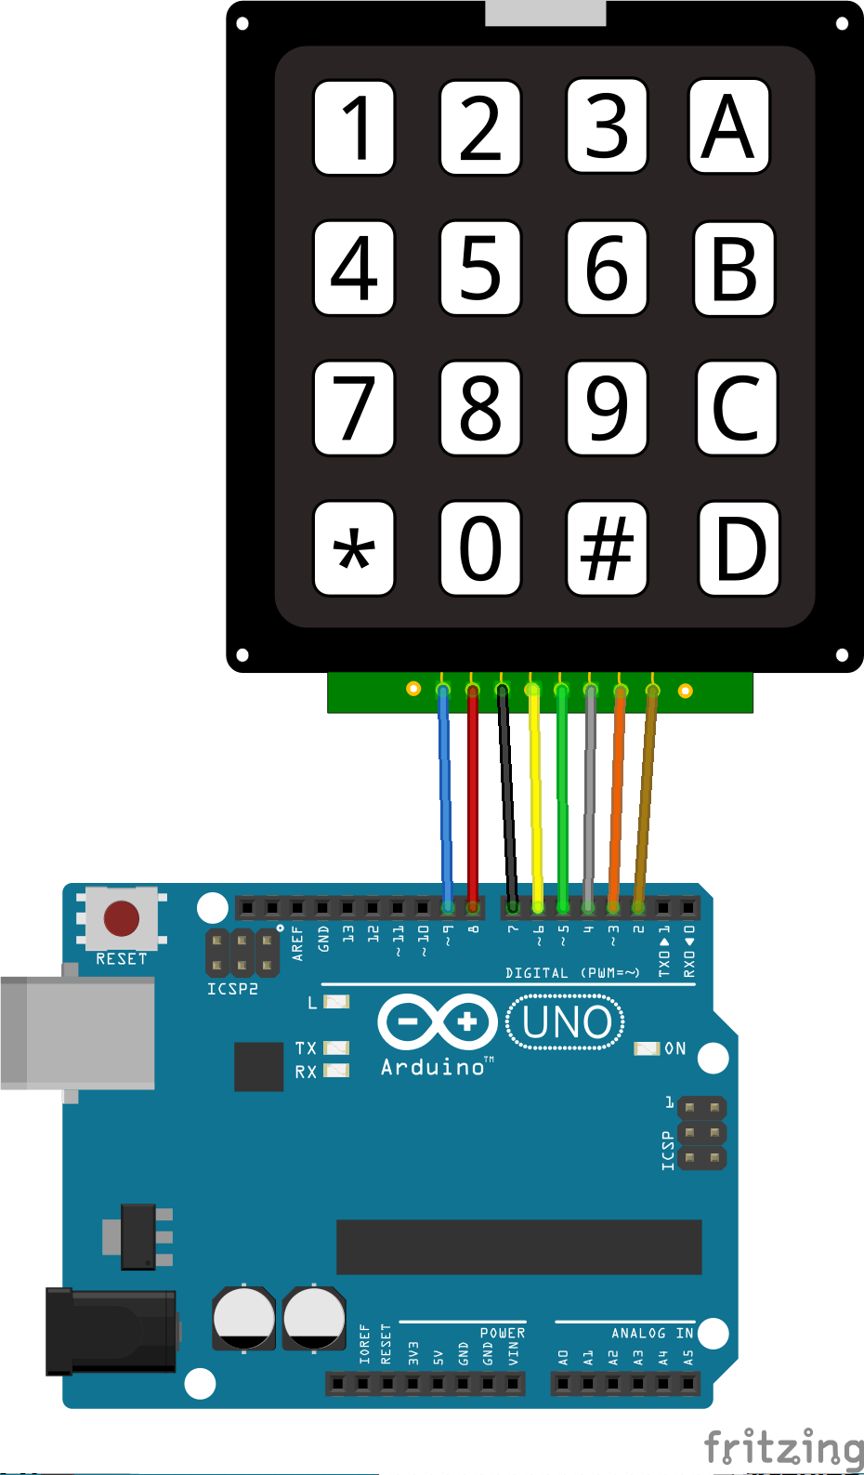
Ligação linha x coluna no teclado 4x4
Conforme a tecla é pressionada, é enviado um sinal para a linha e a coluna correspondente.

Slide 38
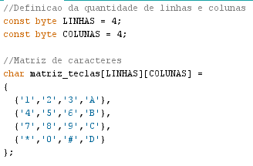
Criando uma Matriz no Arduino
1 | 2 | 3 | A
4 | 5 | 6 | B
7 | 8 | 9 | C
* | 0 | # | D

Slide 39

Biblioteca Keypad
#include <Keypad.h>
É uma biblioteca especializada que permite o programa ficar mais enxuto.
*Define quais pinos são de entrada e saída.
*Define a relação de pinos com as linhas e colunas.
*Aguarda uma tecla ser precionada para inserir no Vetor.

Slide 40
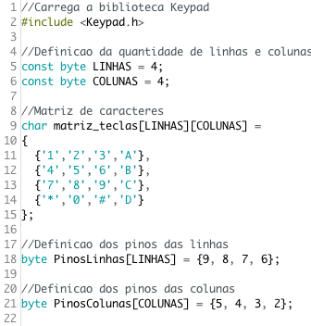
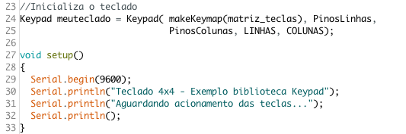
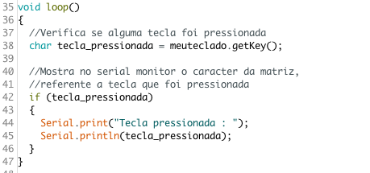
Código – Teclado Matricial

Slide 41
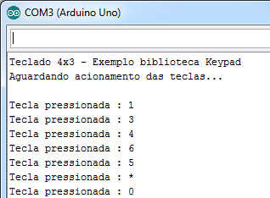
Projeto 5 – Keypad
Testar todas as teclas do teclado e verificar se a informação mostrada na tela é realmente a desejada.

Slide 42

Projeto - 6
Modifique esta matriz no código da Prática 1 com as letras de seu nome e imprima seu nome na tela do computador através do keypad.

Slide 43
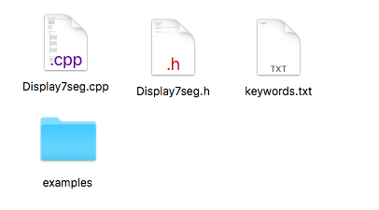



Criando sua própria biblioteca

Slide 44
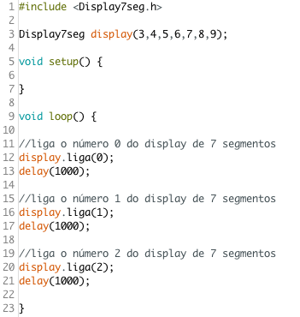
Criando sua própria biblioteca

Slide 45
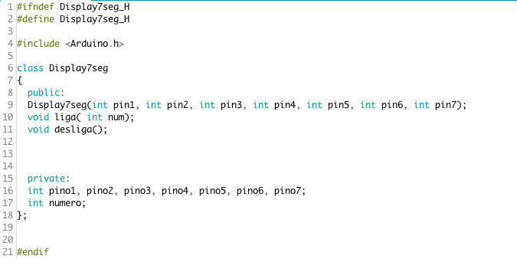
Biblioteca – Header .H

Slide 46
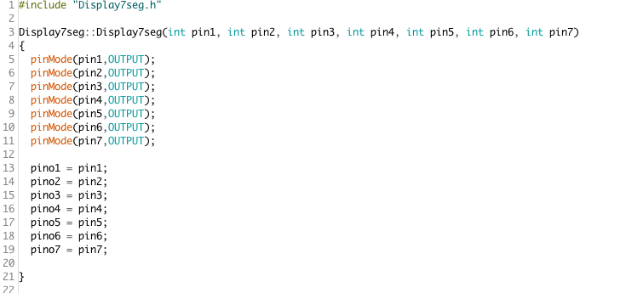
Biblioteca – Executável .CPP – Parte 1

Slide 47
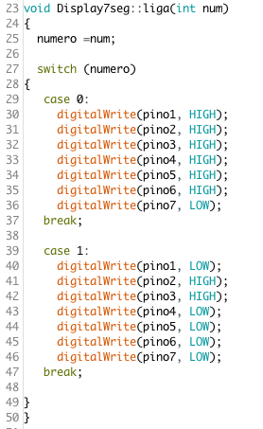
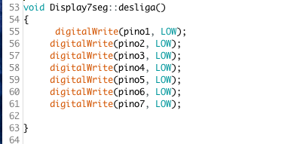
Biblioteca – Executável .CPP – Parte 2

Slide 48
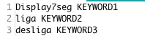
Biblioteca – Keywords.txt

Slide 49
Biblioteca – Exemplos

